Slide 1
Урок – встреча с поэтом, жителем п.Красноармейский Сергеем Поликарповичем Гончаровым
Подготовила
Д.Н.Черникова,
учитель русского языка
и литературы
Майорской средней
общеобразовательной школы.

Slide 2
Тема: <<Человек и природа>>
Поэтизация простого деревенского труда, нравственные и трудовые уроки бытия.
Цель: воспитание любви к родному краю, гордости за родную орловскую землю, которая рождает, питает и растит таких талантливых людей как Сергей Поликарпович Гончаров; ознакомление с творчеством С.П. Гончарова; развитие монологической речи учащихся; ОБУЧЕНИЕ брать интервью.

Slide 4
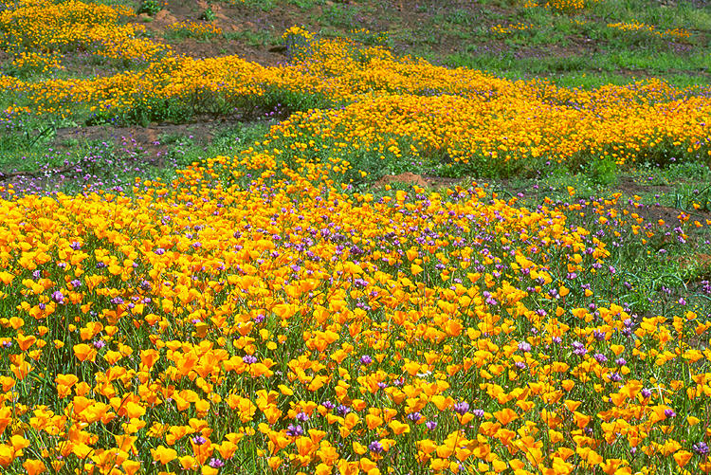
Песня: <<Русское поле>>

Slide 5
Ход занятия:
1.Учитель. Сегодня на урок мы пригласили Сергея Поликарповича Гончарова. Нашего соседа, уроженца п.Красноармейского.
Ранее мы уже приглашали на наши литературные встречи нашего земляка Александра Истрахова, и вот продолжаем эту традицию. Я перечитала сборники стихотворений С.П.Гончарова. Все простое, близкое, родное и другое. Сергей Поликарпович в своих стихах обыденную жизнь поднимает до высот поэзии, в простом он видит необыкновенное .

Slide 6
Краткая биография поэта.
Гончаров Сергей Поликарпович родился в посёлке Красноармейском Орловского района Ростовской области 2-го января 1948 года.
Одиннадцать классов Красноармейской средней школы окончил в 1966 году. Некоторое время жил в Луганске и работал на обувной фабрике №2, ныне не существующей.
Окончил Константиновский сельский техникум по специальности зоотехник.
Работал слесарем-сборщиком на местном заводе «Птицемаш», зоотехником отделения в совхозе «Ленинец», охранником на элеваторе.

Slide 7
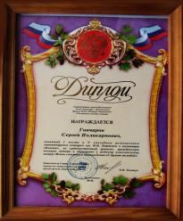
2.Краткая биография поэта. Сергей Поликарпович Гончаров – член Союза писателей Дона, победитель 5-го ежегодного регионального литературного конкурса имени В.В.Карпенко в номинации <<Поэзия 2006г.>>. Награжден грамотами.

Slide 9
Сергей Поликарпович частый гость в своей родной школе. Он постоянный член литературной гостиной в п.Орловском. Сергей Поликарпович участник ежегодных конференций членов Союза писателей Дона. Совсем недавно в сентябре в кинотеатре Родина Сергей Поликарпович встречался со своими читателями, с теми, кто любит поэзию.

Slide 10
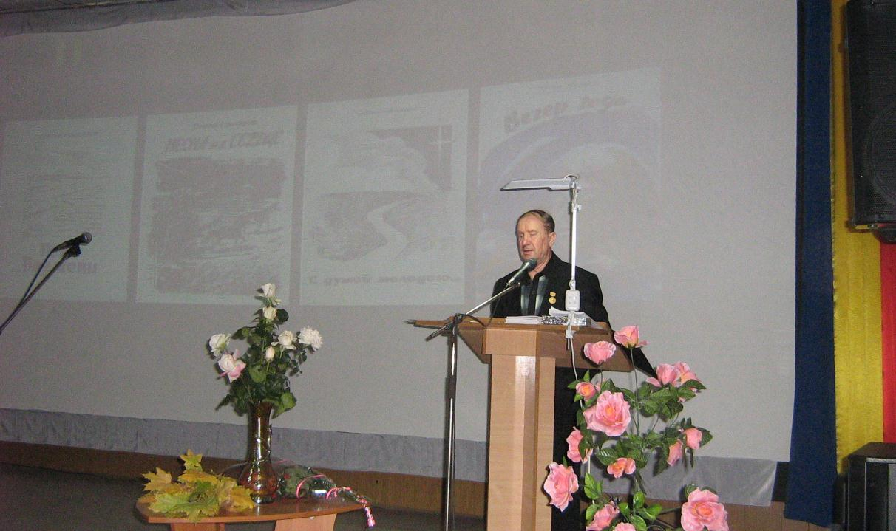

Slide 11
Стихи Сергея Поликарповича часто печатаются в районной газете <<Степные зори>>. В <<Ростиздате>> вышли четыре сборника его стихов: <<Река времени>>,<<Весна на сердце>>, <<С думой молодою>>,<<Вечер года>>.

Slide 12
Сборник стихов: <<Река времени>>
1. Предоставляется слово поэту
2. Звучат стихи:
<<Моя учительница>>
<<Я благодарен заводской науке>>
<<Апрель>>

Slide 13
Второй сборник стихов: <<Весна на сердце>>
Вышел в печать в 2006 году.
Слово предоставляется С.П.Гончарову
Чтение стихов учениками:
<<Приезжай к нам в гости>>
<<Мне близка тропинка полевая>>
<<Январь>>
<<Там где смыкаются кроны>>

Slide 14
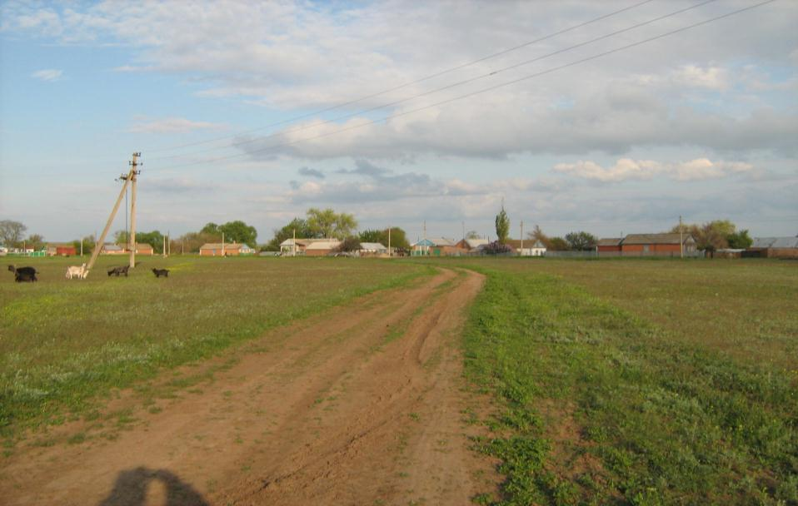
<<Приезжай к нам в гости>>

Slide 15
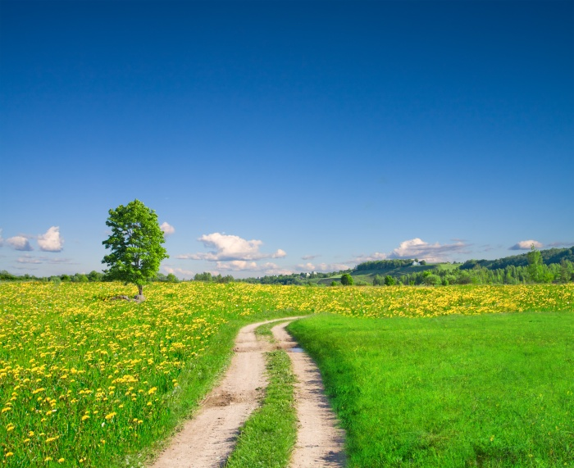
<<Мне близка тропинка полевая>>

Slide 16
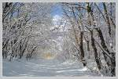
<<Январь>>

Slide 17
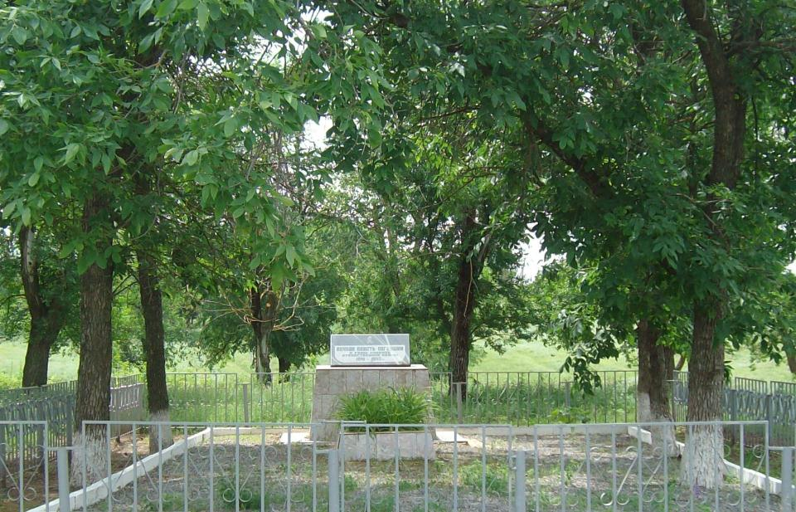
<<Там где смыкаются кроны>>

Slide 18
Беседа с С.П. Гончаровым в вопросно-ответной форме.
Вопросы:
Сергей Поликарпович, скажите пожалуйста, есть ли у вас среди написанных вами стихотворений, любимое?
Сергей Поликарпович, скажите пожалуйста, с каких лет вы начали писать стихи?
Сергей Поликарпович, когда ваши стихи стали печататься?
Скажите пожалуйста, пишет ли еще кто-нибудь в вашей семье?
Сергей Поликарпович, откуда же истоки семейного таланта?
Сергей Поликарпович извините, с какими местными поэтами вы дружите?
Сергей Поликарпович, скажите пожалуйста, какие стихи вы положили на музыку?

Slide 19
Песни:
<<Пишет ангел, не спеша>>
<<Песня о Куберле>>

Slide 20
Третья книга С.П. Гончарова вышла в <<Ростиздате>> в 2008 году. В ней раздумья о России, своей судьбе и друзьях, смысле жизни и любви. Автор с высот жизненного пути подводит итог пройденному, размышляя о нравственных и трудовых уроках бытия. Попросим Сергея Поликарповича прочитать стихи из этого сборника.

Slide 21
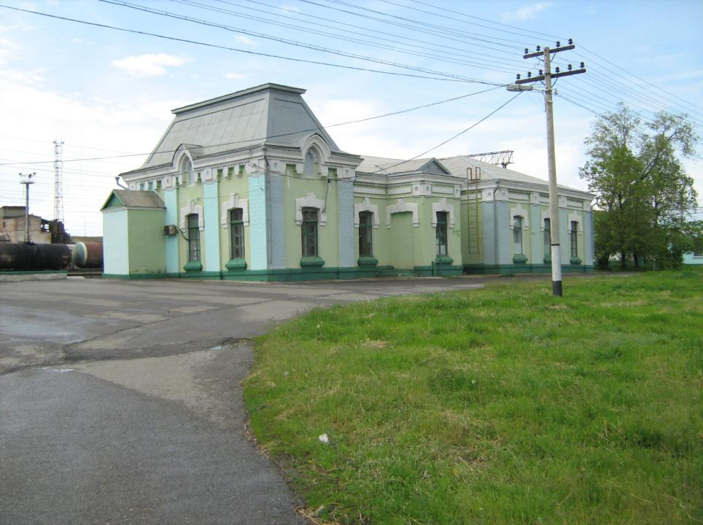

Slide 22
Четвертый сборник стихов и поэм вышел в <<Ростиздате>> в 2011 году.
Содержание этого сборника:
С совестью в ладу.
Люблю июнь благоуханный.
Поэмы.
Попросим Сергея Поликарповича прочитать стихи из этого сборника.

